Slide 1
Ensemble of Diverse Gradient Boosting Decision Trees for MOOCs Dropout Prediction
Team: kyazuki&DT@Keio univ. Ohmori Lab
Ikki Tanaka: ikki0407@gmail.com
Shunnosuke Ikeda: know-knew-known@softbank.ne.jp
Notes:
MOOCsの離反予測のための特徴量エンジニアリングと使用した予測器についてお話いたします
タイトルにもあるように結果的にはGBDTのアンサンブルが自分のチームでは特に有効であったのでそのことについても
お話いたします。

Slide 2
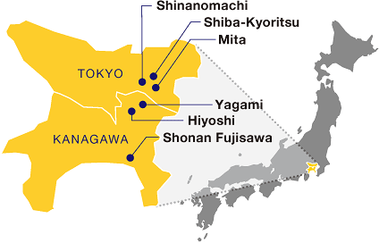
Our Team
Ikki Tanaka
1st year Masters program @Keio univ.
Research: Wind Speed Prediction for EMS
Like: Data Analysis, Cycling
Shunnosuke Ikeda
4th year undergraduate
Research: Control
Notes:
少し自己紹介させていただくと

Slide 3

Our Team
PC and environment
2 PCs (MacBook Pro Late 2013)
Python and R
Main role of our team
Programming and Idea(Ikki)
Idea(Shunnosuke)
Pace producing new models
One feature per a day
One model takes 8 hours
How to come up with ideas
Visualization, Looking at raw data, Feedback
Python encounters in AUS
Notes:
Next, let me (I’ll) talk about our(the) analysis environment. We used 2 MacBooks. I used R(python) and he used python®. My main role is idea(programming and idea). His main role is programming and idea(idea). The pace we produced new models is here. One feature per a day. And one model takes 8 hours. Visualization and looking at raw data always helps me come up with ideas.

Slide 4
Index
Flow of Prediction
Feature Engineering
Basic features
Effective features
Visualization
Prediction Methods
Deep Learning
Logistic Regression
Factorization Machine
Gradient Boosting Decision Tree
Ensemble
Knowledge
Conclusions
Notes:
発表の流れとしては、全体像を説明した後に、特徴量エンジニアリング、可視化、使用した予測手法、アンサンブル、得られた知見といった内容になります

Slide 5
Overview of Prediction
Data 1
GBDT 1
Data 2
GBDT 2
Raw
Data
Feature
Engineering
Ensemble
model
Data n-1
GBDT n-1
Data n
GBDT n
Different Features
Notes:
最終的な提出スコアの全体像です。まず、生データから特徴量エンジニアリングを行い、特徴量を増やし、複数のTrainデータセットを作成しました。
この予測の特徴としては、Data1-nの特徴量の一部が異なっているということです。注意するとしたらSub-samplingしたデータではなく、CVの結果などから特徴量を自分たちで選択したということです。
最後にそれぞれのデータでGBDTを学習して、Linear ensembleしました。

Slide 6
Feature Engineering
Basic Features
Effective Features
count
Groupby username
l
・course_id
・event
・username
・source
・object
・category
・module depth
・dropout
etc
Sum
mean
std
Dummy Variables
・course_id
・hour0〜23
・day of the week
・10/2013〜08/2014
etc
Within 10 days after course end
l
time
・count of courses enrolled by username
・event of courses enrolled by username
・length of overlapping courses enrolled by username
etc
l
・login time(max, min, mean, std,
max – mean, mean – min)
・Interval of login time
(max, min, mean, std)
・three divided periods of courses
etc
Notes:
それでは次に、特徴量エンジニアリングについて説明したいと思います。まず始めの期間に作成した基礎的な特徴量として、恐らく他のチームも行っているであろうということで、
これを用いることで大体0.90付近(Top20)まで伸びると考えられます。詳しく見ていくと、カウント、割合、ダミー変数、時間に関する特徴量です。
効果的な特徴量としてはユニークなユーザーに関する特徴を追加したかったこともあり、各ユーザの参加している全コースの情報として、ユーザでGroupbyを行い作成した特徴量、
Dropoutの定義である10日間に他のコースに参加していたかどうかの特徴も追加しました。

Slide 7
Basic Features
Name | Feat. No | Feature Description
course_id | Feat. 1〜39 | Dummy variables of 39 courses
weekday | Feat. 123〜129 | Dummy variables of weekday
count of module depth | Feat. 136〜140 | Mean of the count of the module depth in object.csv
chapter count | Feat. 501〜696 | Count of the object whose category is chapter in log data
past non drop rate | Feat.740 | Mean of the past non-dropout rate of username
interval of login | Feat.1105〜1108 | Mean of the login interval(Max, Min, Std)
Notes:
特に効いたor工夫した基礎特徴量です。past non drop rateはリスキーな特徴量。

Slide 8
Features based on username
Sum of basic features by username
Mean of basic features by username
Std of basic features by username
Username Feature1 Groupby Username(sum) Groupby Username (mean)
(1+2+3)
(6/3)
U1 1 6 2
U1 2 6 2
U2 1 1 1
U3 2 2 2
U1 3 6 2
Notes:
次に効果的だった特徴量を説明。MOOCsでは個人間の差が大きいと考えたので、全体的な特徴量だけでなく各ユーザー毎のユニークな特徴量を作成する必要があると考えました。
そこで、ユーザに対してGroupbyを行いユーザの全情報を集約し特徴量として追加しました。例えば

Slide 9
Divide course periods into three
The count of the event within divided periods
The sum of the event within divided periods
early
middle
late
30 days
early
middle
late
access ….. video sum
access ….. video sum
access ….. video sum
3 2 5 2 1 3 1 0 1
Notes:
各ユーザの行動に偏りがあったのでコース期間30日を3つの期間に分割し、それぞれの期間でカウントなどの特徴量を作成しました。なぜ、一貫して参加しているユーザは離反しづらく、始めに多く参加しているけど最後の方は参加していないユーザはやめやすいのではないかと考えたからです。

Slide 10
Features for 10 days
“10 days” means the periods of the dropout definition
Count of the enrolled courses by same user for 10 days
Ex) Let username “A”, course1 be (A, C1)
Periods of C1
30 days
10 days
(A,C1)
3
(A,C2)
(A,C3)
(A,C4)
Notes:
Users who did not appear only once have 0 as the value
Next effective features are using the periods of the dropout definition. I could understand the definition of the dropout when date.csv was open. So I decided to make new features for 10 days. “10 days” means the period of the dropout definition. The feature is the count of the enrolled courses for 10 days. It is slightly complicated. For example, let username “A” and course 1 enrolled by “A” be (A, C1). Username “A” enrolled several courses with different enrollment_id. Focusing on C1, username “A” log in to 3 courses for 10 days of the dropout definition of C1. In this example, the value of the feature is 3. This feature was very effective
Date.csvが公開されてDropoutの定義がわかったので、10日間に関する新たな特徴量を作成しようと考えた。主要な特徴量としては以下の図で表される。

Slide 11
Variations of features for 10 days
Count of the enrolled courses for 20 days
Count of the access day of the enrolled courses for 10 days
Mean of the access day of the enrolled courses for 10 days(Max, Min, Std)
Count of the event of the enrolled courses for 10 days
Percentage of the event of the enrolled course for 10 days
Periods of C1
30 days
10 days
10 days
1 2 3 4 5 6 7 8 9 10 Sum
0 0 1 1 1 1 0 0 1 1 6
Max min mean std
10 3 6.16 2.54
access …………. Video Sum
5 2 25
access …………. Video
0.2 …………. 0.08
Notes:
20日以内に拡張、10日間のどの日にちに入ったか、その平均など、10日間のセッション数のカウントと割合

Slide 12
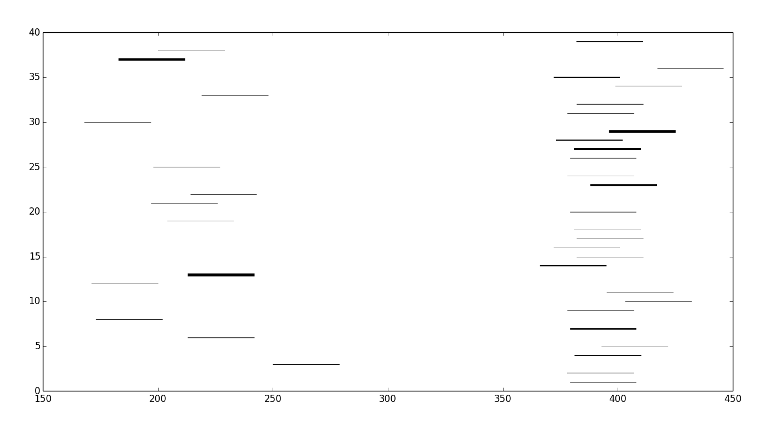
Periods and Participants of Courses
Course
0
27/Oct/13
10/Feb/14
3/May
1/Aug
Date
Number of Participants
20000
0
Notes:
次は可視化についてお話しします。何か手がかりを得るためによくデータを視覚化しますが、KDDCupでもデータを可視化することによってたくさんのアイデアが思いつきました。
この図はdate.csvの可視化で、コースに参加している人数と期間を表しています。この図からたくさんのコースが重なっていることや、10日間に着目したアイデアを思いつきました。

Slide 13
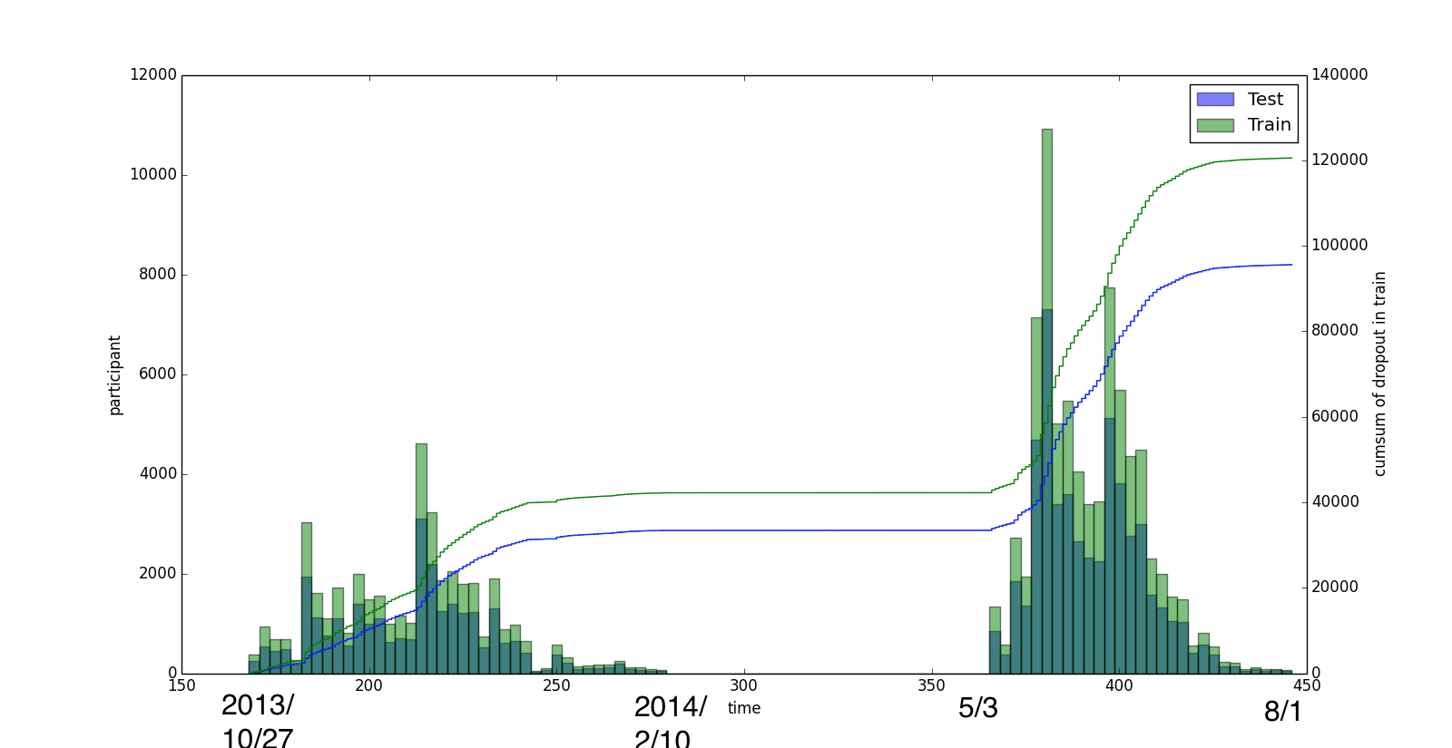
Similar distributions between train and test
Not Dropout
Cumsum of Participants
Cumsum of Dropout
Participants
Cumsum of Dropout
0
27/Oct/13
10/Feb/14
3/May
1/Aug
Date
Notes:
次の図は訓練データとテストデータのヒストグラムを表しています。この図から二つの分布は非常に似ているので、バリデーションのスコアはプライベートリーダーボードとほぼ一致すると思いました。
実際LBとCVは非常に相関を持っていました。

Slide 14
Prediction Methods
Deep Learning
3,4 layers
Dropout, minibatch, ReLU, …
Lasagne, caffe
Logistic Regression
Scikit-learn
Vowpal wabbit (feature interaction)
Factorization Machine
LibFM, LibFFM
Best NN was single layer NN
Not
Good
0.89XX-0.90XX
Notes:
ロジスティック回帰を使いました。このAUCはそれほど良くありませんでしたが、初期の段階でどの特徴量がAUCに影響しているのかを理解することができました

Slide 15
Great Model
Gradient Boosting Decent Tree
XGboost
Random search for parameters
5-fold cross validation
Parameters
max_depth: 7
num_round: 1550
eta: 0.01
subsample: 0.59
colsample_bytree: 0.84
gamma: 2.79
min_child_weight: 3
Notes:
Finally, I’d decided to use gradient boosting decision tree. I used the library, XGboost. Random search and 5-fold cross validation were used for finding best parameters. The max depth of each tree was 7, the number of trees was fifteen hundreds fifty, and step size “eta” was 0.01.

Slide 16
First Flow chart
Basic features
0.9000
+Features based on user
0.9030
“Feature for 10 days”
means count of enrolled
courses for 10 days
+Feature for 10 days
0.9053
+Feature ①
0.9054~0.9055
features①-⑦ are
noticed just before
the end date of KDDCup
+Feature ①+②
0.9054~0.9055
+Feature ①+②+③
0.9054~0.9055
0.9054~0.9055
+Feature ①+②+…+⑦
0.9054~0.9055
7 GBDTs
Notes:
最初のフローチャートです。この図からはKDDCupの締切直前に気づいた1から7の特徴量を加えるとそれぞれで0.9054 から0.9055のスコアに頭打ちになることがわかりました。
全ての特徴量を使ったデータで7個のGBDTをつくりました。

Slide 17
Features just noticed before end date
①Count of the enrolled courses for 20 days
②Count of each day of the enrolled courses for 10 days
③Mean of the day of the enrolled courses for 10 days
(Max, Min, Std)
④Count of the Sessions of the enrolled courses for 10 days
⑤Percentage of the sessions of the enrolled courses for 10 days
⑥Mean of the session interval(Max, Min, Std)
⑦The number of the sessions and the count of the events within divided periods
Notes:
先ほど説明したような特徴量で1から5の特徴量は10日間に関する特徴量で、6はセッションの間隔に関する特徴量、7は期間を分割した特徴量

Slide 18
Model Training
We trained 7 GBDTs using all features
Score of these models were about 0.9054~0.9055
GBDT 1
Basic features
+Features based on user
+Feature ①+②+…+⑦
GBDT 2
Raw
Data
Feature
Engineering
New
Data
GBDT 6
GBDT 7
Notes:
これは今述べたことのイメージです。全ての特徴量を使って7個のGBDTをつくりました。しかし、新しい特徴量を加えてもスコアは上がりませんでした。

Slide 19
Linear Ensemble of 7 GBDTs
Linear Ensemble of 7 GBDTs (All features)
About 0.9057(0.0002up)
GBDT 1
GBDT 2
Raw
Data
Feature
Engineering
New
Data
Ensemble
model
GBDT 6
GBDT 7
Notes:
これは今述べたことのイメージです。全ての特徴量を使って7個のGBDTを作り7個のGBDTをアンサンブルすると、AUCは0.0002上がりました。
しかしこのままではランクインできなかったので、新しい特徴量を加えてもスコアは上がらないという点に着目して新たなアンサンブルの方法を考えました。

Slide 20
Flow chart to final model
Basic features
0.9000
+Features based on user
0.9030
+Feature for 10 days
0.9053
+Feature ①
0.9054~0.9055
+①
+②
+⑥
+⑦
+Feature ①+②
0.9054~0.9055
0.9054~0.9055
+Feature ①+②+③
0.9054~0.9055
GBDT1
GBDT2
GBDT6
GBDT7
0.9054~0.9055
+Feature ①+②+…+⑦
Ensemble
7 GBDTs
0.9054~0.9055
0.90599
Linear ensemble
0.9057
Notes:
最終的なモデルについて説明します。GBDTのスコアは頭打ちになったので、他の案を考え、モデルにバリエーション。7個の異なる特徴量を持つデータを使って7個の新しいGBDTを作り、それらをアンサンブルしました。その結果、AUCは0.0005だけ上がりました。

Slide 21
New data with partly different features
Before
Basic
Based on user
For 10 days
Basic
Based on user
For 10 days
①
②
⑥
⑦
①
①
②
Basic
Based on user
For 10 days
②
Basic
Based on user
For 10 days
+
=
Basic
Based on user
For 10 days
⑥
⑥
Basic
Based on user
For 10 days
⑦
⑦
Notes:
この図は部分的に異なる特徴量を持つ新しいデータのイメージを示しています。この新しいデータは以前よりバリエーションンを持つことができた思います。

Slide 22
Diverse DBDT
Linear Ensemble of 7 GBDTs (partly different features)
About 0.90599(0.0005up)
Different Features
New
Data 1
GBDT 1
New
Data 2
GBDT 2
Raw
Data
Feature
Engineering
Ensemble
model
New
Data 6
GBDT 6
New
Data 7
GBDT 7
Notes:
これは予測手法の最終的な流れです。手法では“Diverse”は部分的に異なる特徴量を用いた複数のトレインデータを使ったGBDTを意味します。相互補完の意味でよりアンサンブルが成功した。GBDTのパラメータは変えずに、すべてのモデルで同じパラメータを使いました。だから最適なパラメータでモデルのバリエーションをつくりだすことができました。

Slide 23
Summary of ensemble
7 GBDTs (All features, 0.9054-0.9055)
Ensemble 0.9057 (0.0002UP)
Our single and ensemble model score had
reached the ceiling
Any good ensemble??
We created 7 train data with partly different features
that did not change its scores(0.9054-0.9055)
Ensemble 0.90599 (0.0005UP)
Notes:
興味深いことは、部分的に異なる特徴量を持ったスコアと全特徴量を入れたスコアがシングルモデルではほぼ一致していたということ

Slide 24
What worked out and what didn't
What worked out
We could come up with new ideas one after another after team merge
What didn't
We should have used the same language
Stacking
Feature selection
Notes:
結論の前に、うまくいったことといかなかったことについて少し話します。マージの後は、新しいアイデアがどんどん思いつきました。しかし、同じ言語を使っとけば良かったと思いました。Stackingも試しましたがあまり効果的ではありませんでした。feature importanceを使った特徴量選択はあまりうまくいかず、巨大な列をもつトレインデータの特徴量選択の方法をもっと思索すべきだったと思います。

Slide 25
Knowledge
MOOCS
MOOCsでは全体の情報と同様に各個人の情報にも非常に依存している(Groupby user, userの過去参加数etc)
LRの回帰係数から単なるアクセス数だけでなくその割合が重要だとわかった(videoを見た割合よりもproblemを解いた割合が大きいuserの方が離反しにくい傾向)
コンペ
特徴量生成が鍵になった
XGBoostの相性が良かった
世界が相手で毎日が非常にストレスフルだった
マンパワー・マシンパワーは強いと思った
意味がわかる特徴量を使い、シンプルな予測で勝つことができたのは良かった
すごい人たちに会えて有意義だった(学生のメリット)

Slide 26
Conclusion
Feature engineering was the main key to improve the score
“Group-by” username and the feature for 10 days were very effective.
We came up with a new idea of creating several new train data with partly different features and ensembling GBDTs with these data
This ensemble was better than that with all features in KDDCup 2015
Notes:
最後に結論です。このコンペティションでは、特徴量生成がスコアを上げる重要なカギになりました。特に、ユーザごとの“Group-by”関数と10日間の特徴量は非常に有効でした。私たちのチームでは締め切りが迫るにつれてすべての特徴量を使ったGBDTのスコアは変化しなくなりました。GBDTのsimple linear ensembleは良かったが、もっとスコアを上げる必要があったので、部分的に異なる特徴量をもついくつかのトレインデータを使ってGBDTを作ってアンサンブルするというアイデアを思いつきました。このアンサンブルはすべての特徴量を使ったアンサンブルよりも優れていました。

Slide 27
Appendix. Feature Engineering(detail)
Feat.1〜39：course_id（dummy variable)
Feat.40〜46：count of event(unique)
Feat.47〜52：count of object(mean, sum, std)
Feat.53〜56：count of source in problem or access
Feat.57〜68：count of username, course_id
Feat.59〜60：count of source
Feat.61〜67：count of event
Feat.68〜98：day1〜31（dummy variable)
Feat.99〜122：hour0〜23（dummy variable)
Feat.123〜129：day of the week（dummy variable)
Feat.130〜135：count of category
Feat.136〜140：count of module depth
Feat.141：source(browser + server)
Feat.142〜146：time(min, max, mean, std, length)
Feat.147：max time – mean time
Feat.148：mean time – min time
Feat.149：count of other course for 10 days
Feat.150：overlapped length for 10 days
Feat.151〜160：the actual day for 10 days
Feat.161：for 11 -20 days
Feat.162：for 20 days
Feat.163〜264：sum of Feat.40〜140 by username
Feat.265〜377：mean of Feat.40〜148 by username
Feat.378〜489：std of Feat.40〜148 by username
Feat.490〜493：start time of chapter(min, max, mean, std)
Feat.494〜496：max time-mean time, mean time –min time, max time – min time(chapter)
Feat.497〜500：ratio of dropout, dropcount(course, usernamecount)
Feat.501〜696：chapter count
Feat.697：sum of chapter count
Feat.698〜712：percentage of source, event, category
Feat.713〜716：interval of time(max, min, mean, std)
Feat.717〜720：actual login day, month, hour, weekday
Feat.721〜725：start(max, min, mean,max-mean,min-mean)

Slide 28
Appendix. Feature Engineering(detail)
Feat.726 〜738：count of category par course
Feat.739：past enrollment count
Feat.740：past non droprate
Feat.741〜742：count of other courses(max time, min time)
Feat.743〜746：length from semester start or end to time
Feat.747：mean stay times
Feat.748〜749：count of source(par day)
Feat.750〜756：count of event(par day)
Feat.757〜765：10/2013〜08/2014(dummy variables)
Feat.766〜774：sum of month by username
Feat.775〜777：count of people login at the same time(min,max,mean)
Feat.778〜779：count of people login at the same month(min,max,mean)
Feat.780：count of course/sum count
Feat.781 average length of time(par day)
Feat.782〜886：sum of Feat.490〜500,697〜781 by username
Feat.887〜991：mean of Feat.490〜500,697〜781 by username
Feat.992〜1095：std of Feat.477〜768 by username
Feat.1096〜1097: count of children in course
Feat.1098: count of children
Feat.1099：percent of children in course
Feat.1100〜1104：mean of Feat.494〜496 by username
Feat.1105〜1108：interval of login(max,min,mean,std)
Feat.1109〜1111：periods divided into three
Feat.1112〜1132：event in divided periods

